Slide 1



Kirn Framework: Uma solução baseada em Desenvolvimento Orientado a Modelos (MDD).
MsC. Luiz Antonio Leão Lisboa Junior

Slide 2

Quem sou?
Bacharel em Sistema de Informação
Pós-Graduado em Desenvolvimento de Aplicações para Internet – UFPA
Mestre em Computação Aplicada pelo Programa de Pós-Graduação em Computação Aplicada – PPCA/UFPA
Analista da Superintendência do Desenvolvimento da Amazônia (SUDAM)
Docente de Graduação há 6 anos
Analista Desenvolvedor com 18 anos de experiência

Slide 3
MDD
Model Driven Development – Desenvolvimento Orientado a Modelos
Utiliza modelos de software como insumos para o desenvolvimento de projetos de software
Mas, o que são modelos???

Slide 4
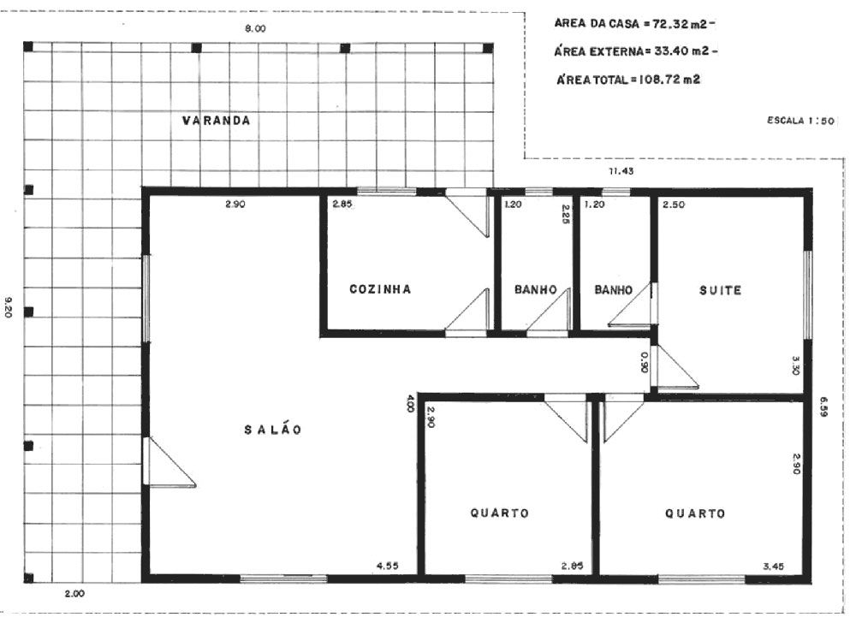
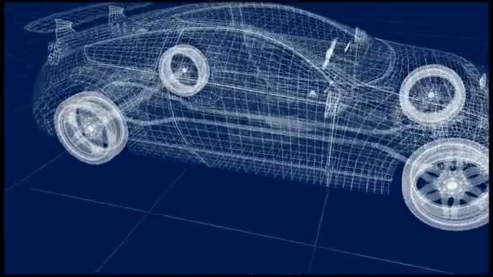
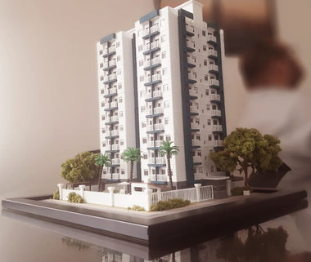
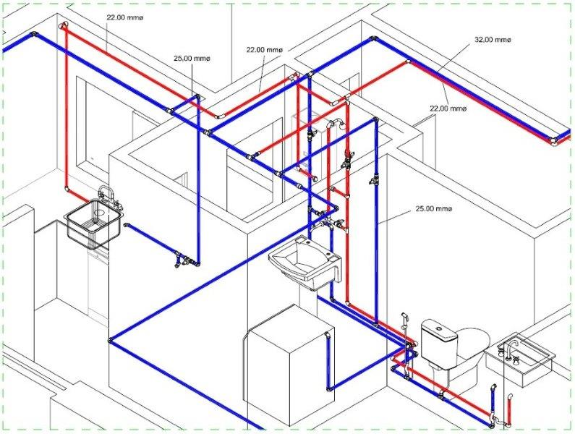
Modelos
Representações de elementos do mundo real

Slide 5
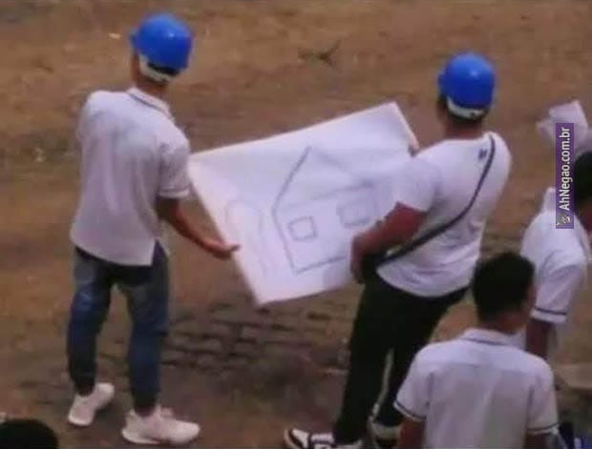
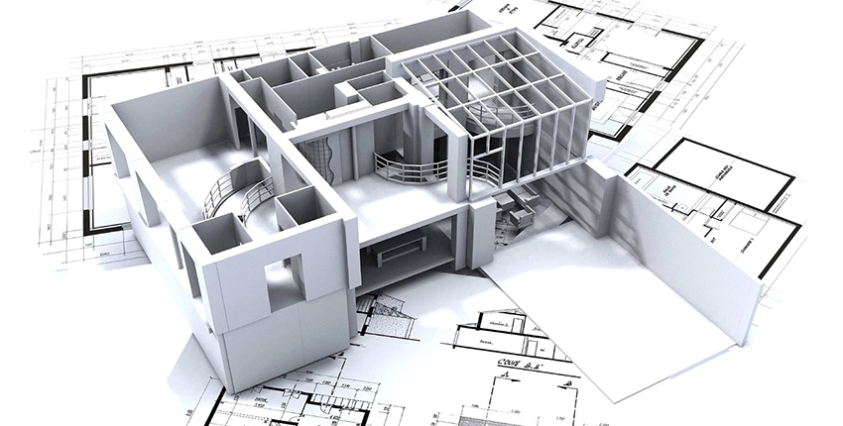
Modelos
Alguns modelos representam fielmente o que se quer construir. Outros não...
O que fazer?

Slide 6
DSL
6
Domain-Specific Language – Linguagem de Domínio Específico
Criada para resolver problemas determinados
Criação de Microserviços
Geração de interface gráfica
Geração de Metadados
Etc.

Slide 7

Processo de desenvolvimento de software COM MDD
7
Um programador experiente desenvolve muitas vezes o mesmo código, da mesma forma.
Por que não automatizar parte disso???

Slide 8
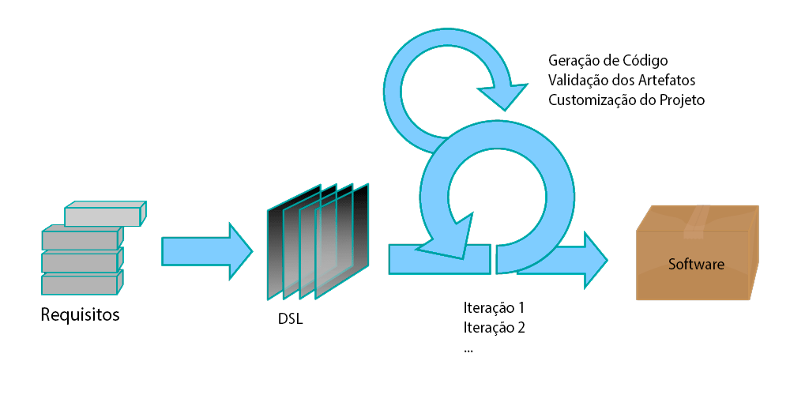
Processo de desenvolvimento de software COM MDD
8

Slide 9
Ainda sobre MDD
Desafio: elaborar modelos usando Linguagens de modelagem específicas de domínio (domain-specific languages - DSLs) em um nível mais alto de abstração que o código fonte e manter o “mesmo” compromisso com as entregas.

Slide 10
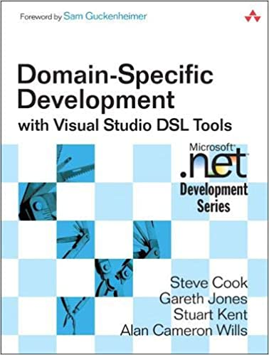


Ainda sobre MDD
“A domain specific language for extracting
models in software modernization” –
Javier Luis Cánovas Izquierdo and
Jesús García Molina
https://www.omg.org/adm/docs/ecmda09.pdf

Slide 11
KIRN FRAMEWORK
11
Apresentação
KML
Arquitetura da Ferramenta
Arquitetura da Aplicação Gerada

Slide 12
ApreseNtação
12
Programação Reflexiva
PHP
SGBDs: MySQL, SQL Server, PostgreSQL
Engenharia Reversa:
Esquema de Dados Legado
Engenharia Avante: Model-Driven Development (MDD)
KML (Kirn Model Language)
Templates

Slide 13
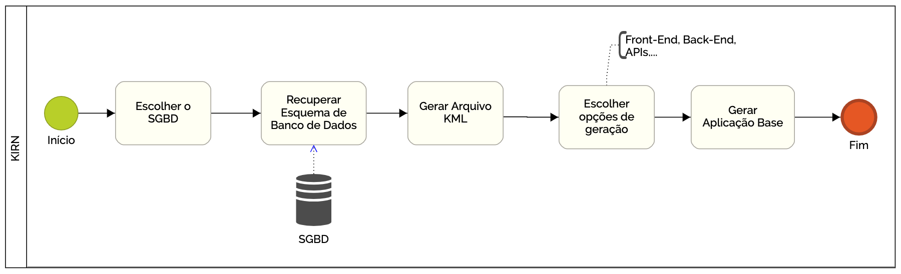
ApreseNtação
13
Fonte: Autor (2019)

Slide 14
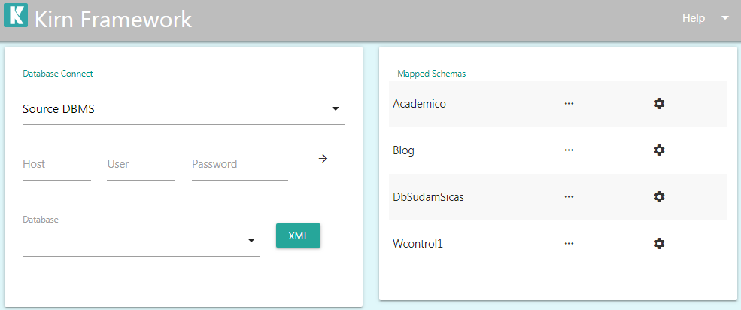
ApreseNtação
14
Fonte: Autor (2019)

Slide 15
KML
15
Kirn Model Language
Arquivo baseado em XML;
Armazena dados do esquema de dados extraído;

Slide 16
KML - ESTRUTURA
16
<database ... >
<table ... >
<column ... />
...
</table>
...
</database>

Slide 17
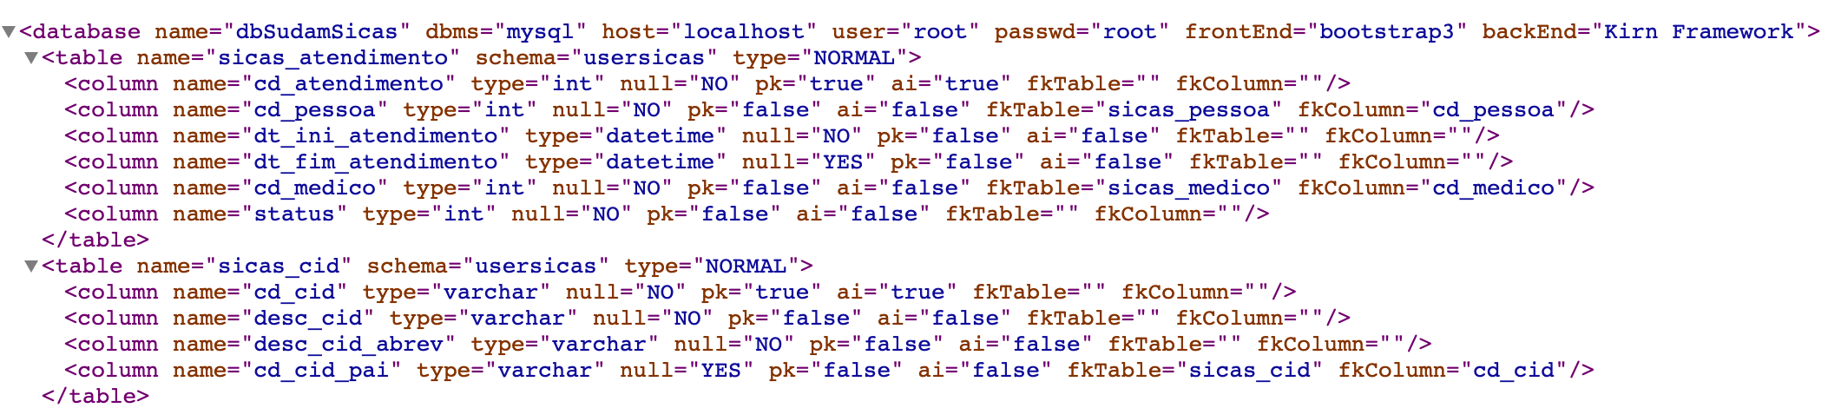
KML - Exemplo
17
Fonte: Autor (2019)

Slide 18
Templates
Estruturas de código fonte
Materialização da qualidade de software
Minimizar erros humanos

Slide 19
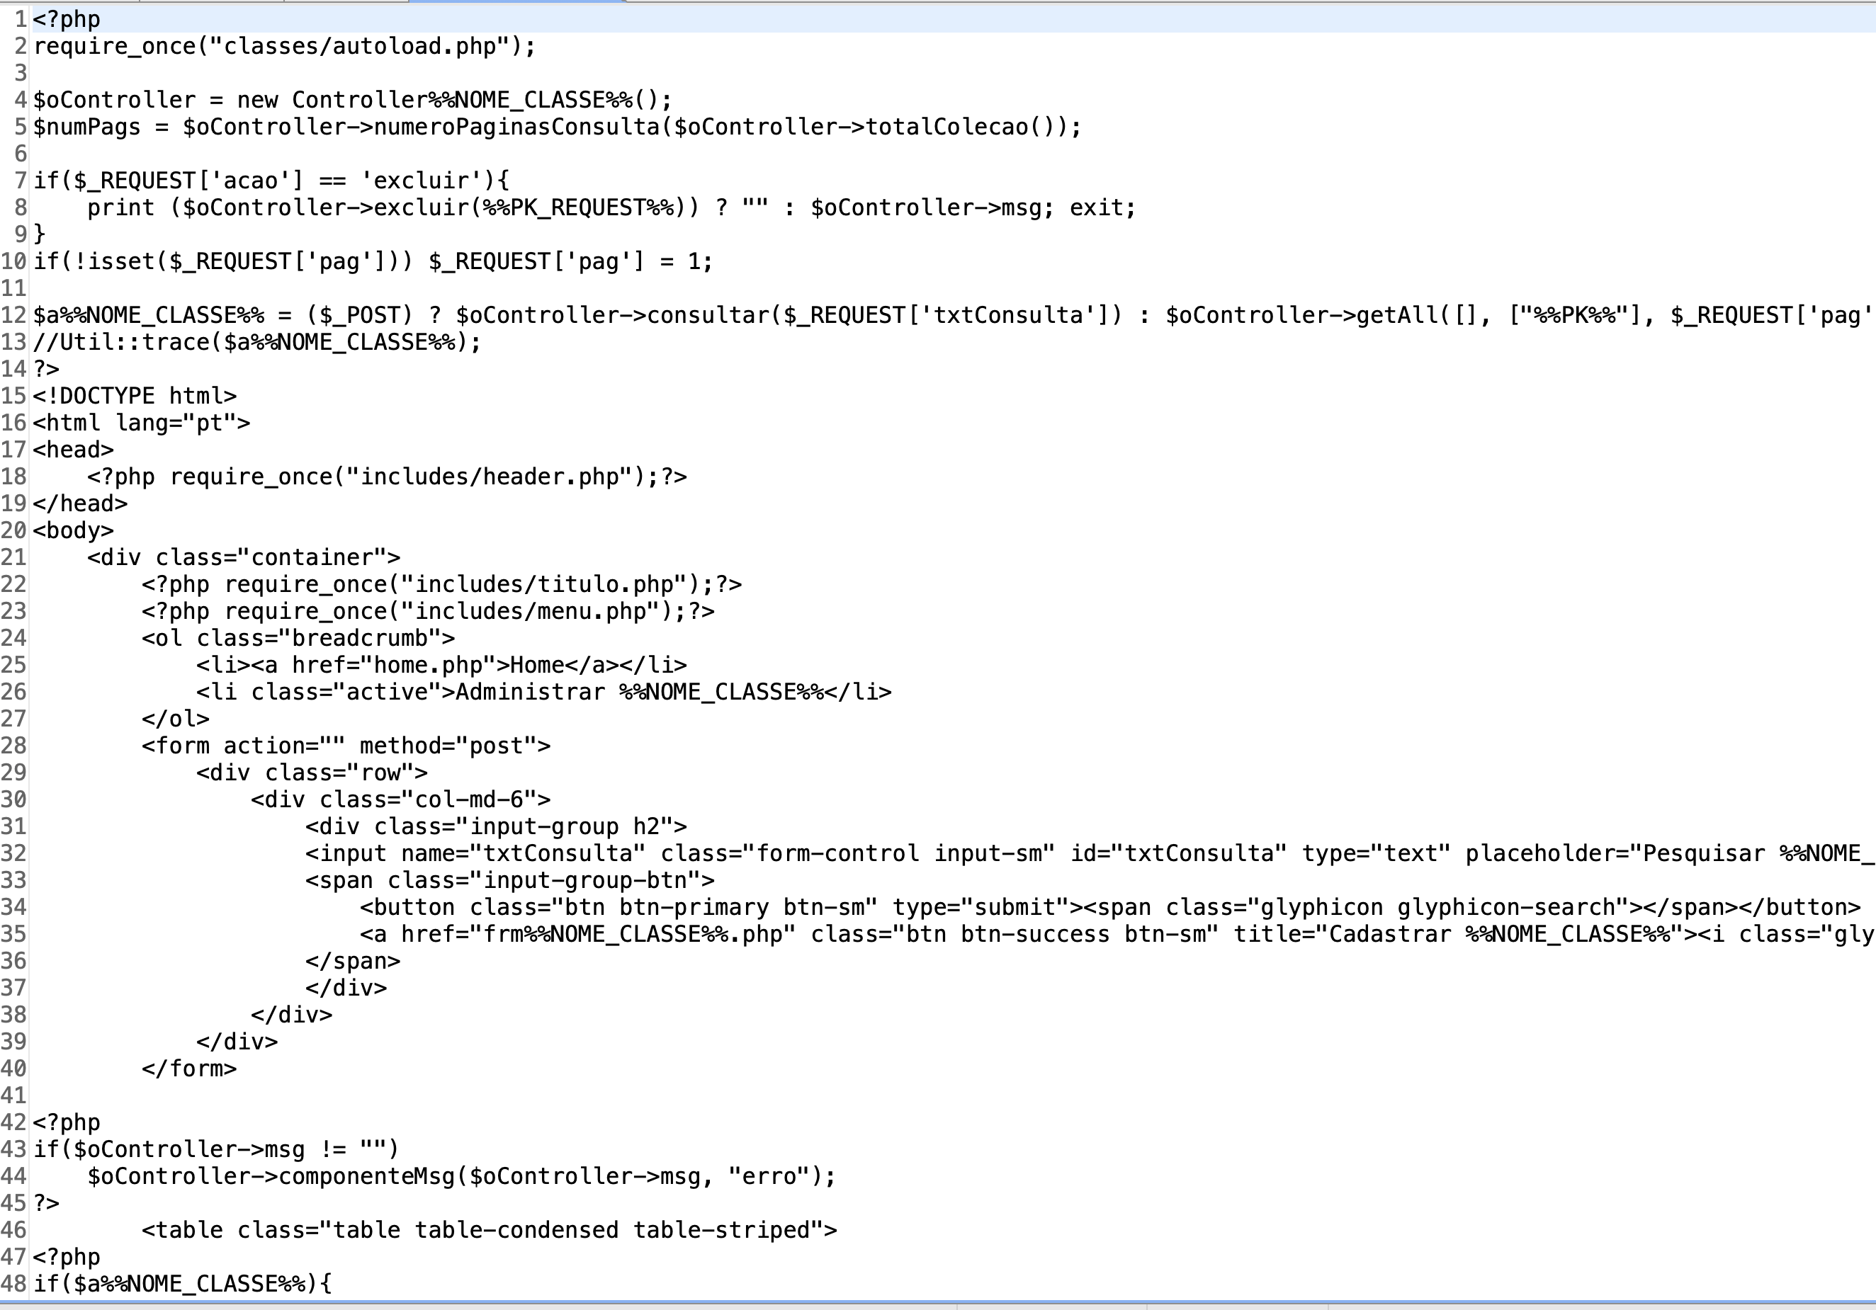
Templates

Slide 20
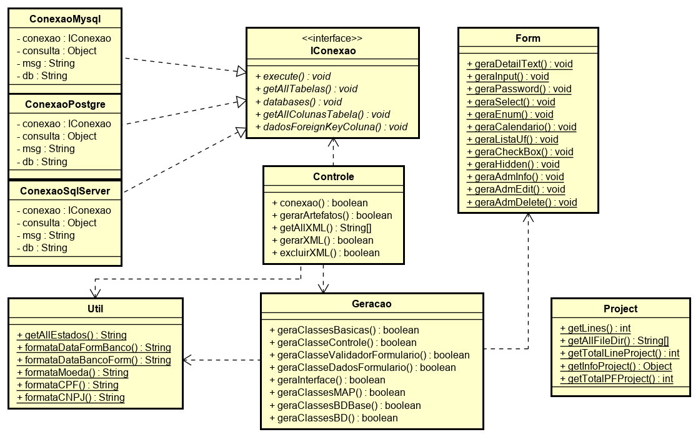
Arquitetura da ferramenta
20
Fonte: Autor (2019)

Slide 21
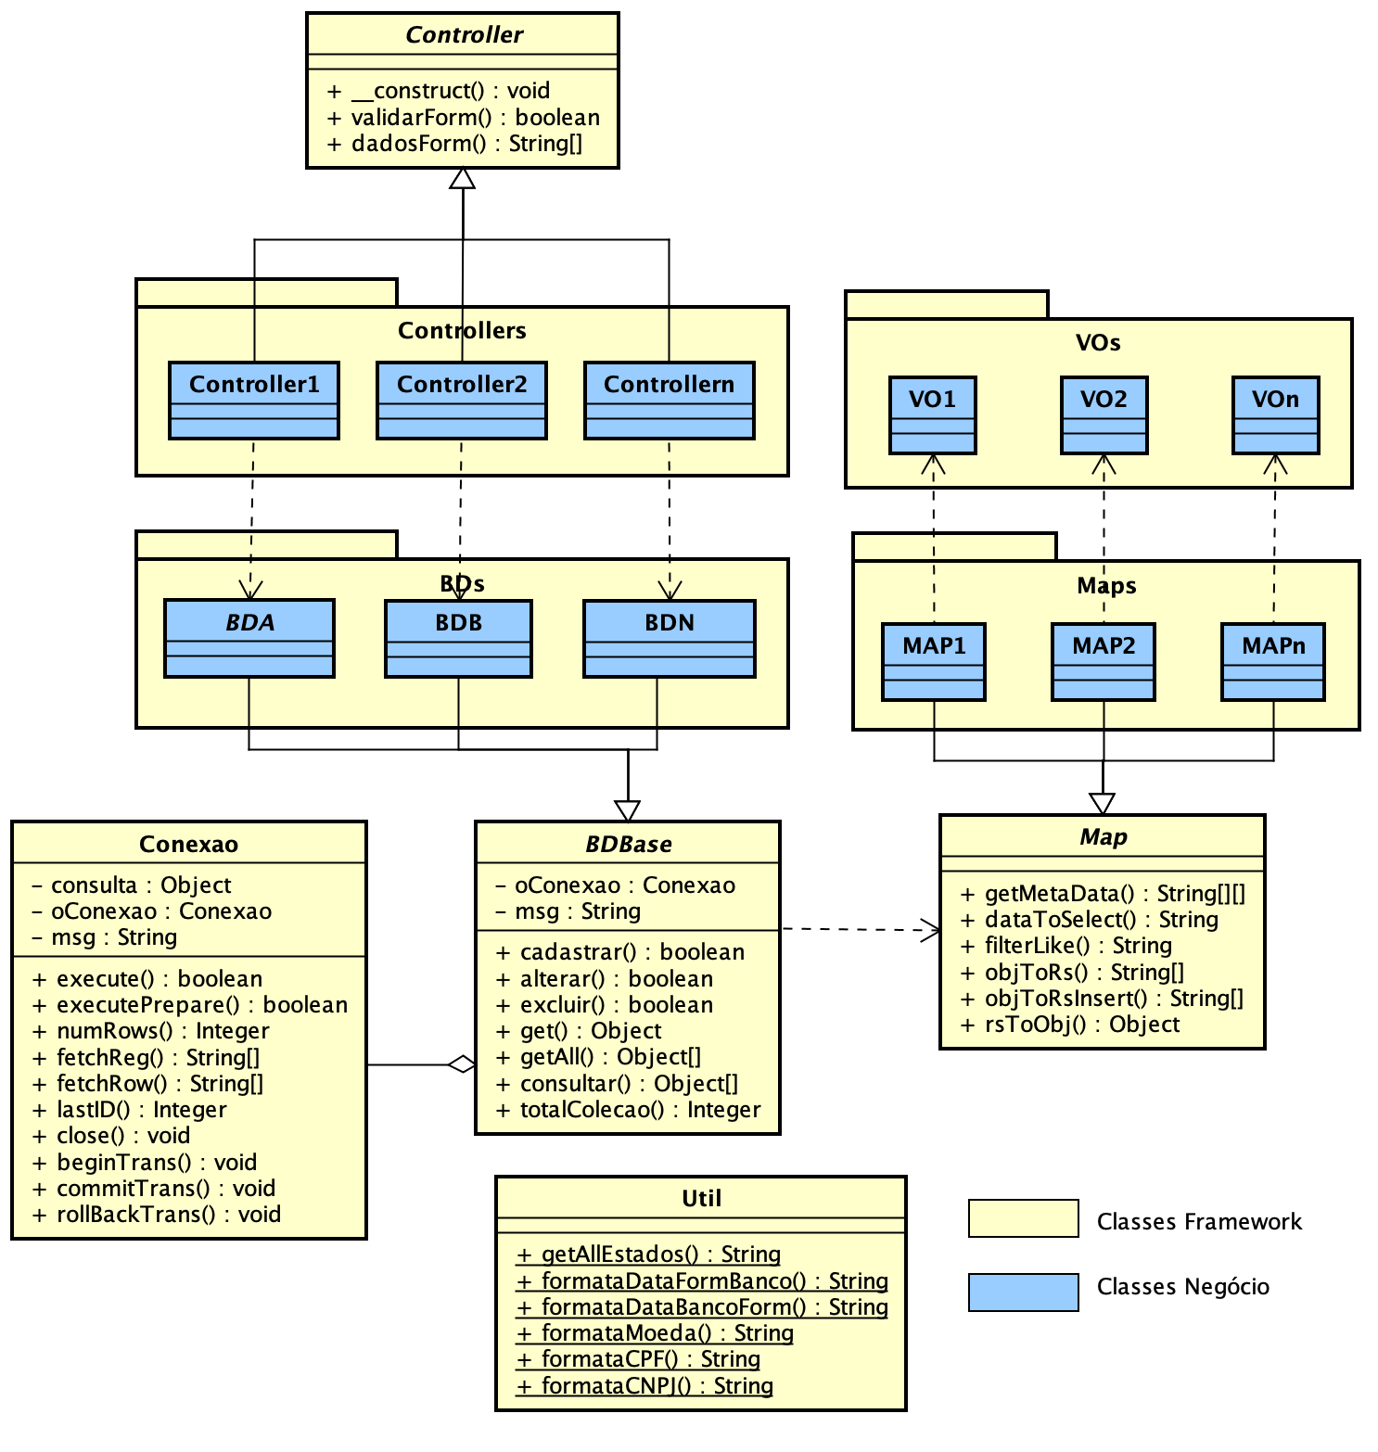
Arquitetura da aplicação gerada
21
Fonte: Autor (2019)

Slide 22
Trabalhos futuros
Kirn Framework
Identificar requisitos no código fonte
Parse e Geração – Novas Lingugagens
JDL (JHipster Domain Language), XMI (XML Metadata Interchange), etc
Gestão de projetos
Quadro de funcionalidades

Slide 23
Obrigado! Perguntas?

